Slide 1
JORNAL MUNDO ESPÍRITA

Slide 2
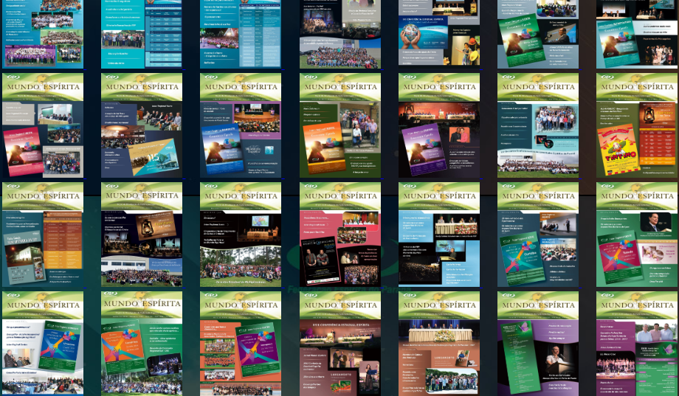



Slide 3
Lições para a vida
Macatuba interior de São Paulo
Dr. Calixto Felipe Hueb –
Projeto Plantar
Mundo Espirita Novembro de 2019 número 1624/ edição 87-pg 5

Slide 4
Projeto Plantar – Mais um Projeto exitoso em nosso país
Cada um com suas ferramentas pode ajudar o meio ambiente. Em Macatuba, no interior de São Paulo, um médico doa uma muda de árvore a cada parto que faz.
Com esse trabalho, o ginecologista Calixto Felipe Hueb, de 69 anos, conseguiu plantar mais de mil árvores na cidade.
O Projeto Plantar surgiu em 2001. O médico queria transformar o momento de um nascimento em algo marcante.
Além da minha preocupação com o meio ambiente, achava muito frio apenas realizar o parto e mais nada. Agora, entrego o diploma de mãe, que vai com a foto do recém-nascido e a muda da árvore, para que possa cuidar do filho e dar sua contribuição ao meio ambiente, que é uma forma de também ajudar a preservar o futuro do filho, declarou.
Ele afirma que, na época, foi desencorajado por diversas pessoas que não acreditavam que o Projeto funcionaria.
No início, eu pagava com o próprio dinheiro pelas mudas de árvores frutíferas e não frutíferas, disse.
Mas, em 2014 a ideia se transformou em Projeto de lei.
Com isso, a prefeitura passou a custear todas as mudas e os bebês que nascem na maternidade ganham a sua própria árvore.
Todos os médicos da maternidade foram integrados ao Projeto que une vida e preservação ambiental.
Quem tem quintal, priorizamos árvores frutíferas como mudas de manga, abacate. Já quem vai plantar em praças ou áreas públicas, entregamos mudas não frutíferas, explica.
Após o parto, as mães que são presenteadas pelo médico fazem questão de manter contato com o profissional seja pessoalmente ou pelas redes sociais.
Elas me mandam fotos ou postam na minha rede social o crescimento do filho e da árvore. Eu fico muito feliz, declara o médico.
Próximo à aposentadoria, Calixto Felipe Hueb diz que se sente muito orgulhoso de ver que o Projeto deu certo.
Quero continuar fazendo isso até morrer. Meu sonho é que esse Projeto nunca morra, até porque ele está relacionado ao nascimento. E gostaria que se estendesse por vários lugares, concluiu.

Slide 5
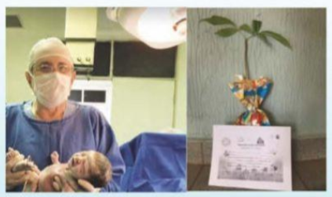

Slide 6
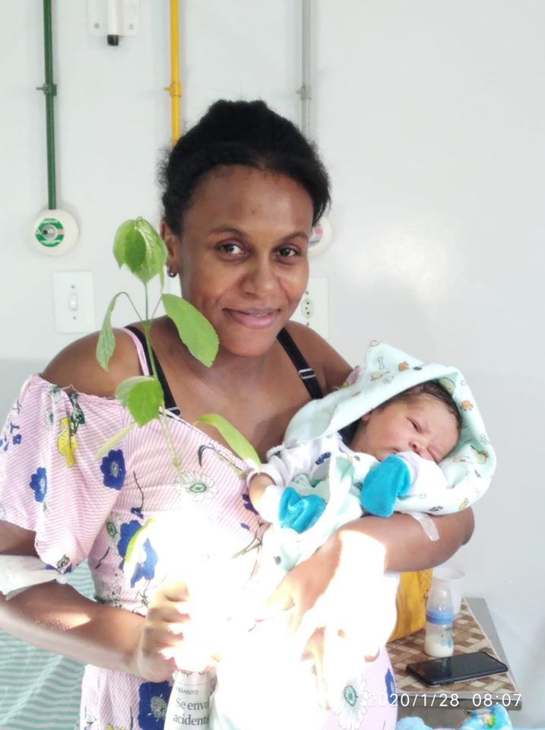
Mudas de árvores são entregues para crianças nascidas no Hospital Municipal Cristo Redentor.
Para cada bebê que nasce em Terra Rica uma muda de árvore é doada.
A iniciativa tem como objetivo celebrar a vida e cuidar do meio ambiente. A partir da entrega de uma muda nativa ou frutífera às mães das crianças que nascem no Hospital é gerado um vínculo afetivo e social. Boas ideias tem que ser colocadas em prática!

Slide 7
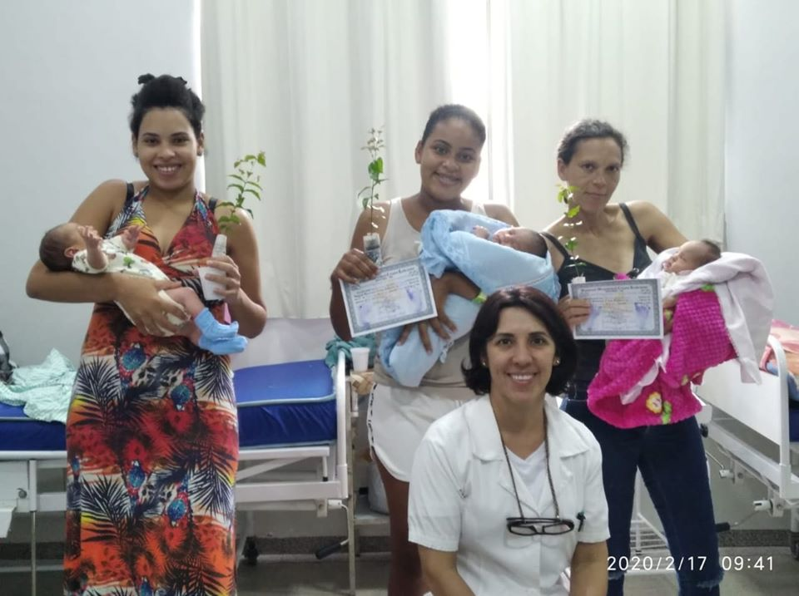

Slide 8
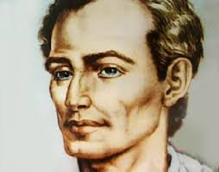
Ante o bem a fazer
Não digas: “impossível”.
No amparo aos semelhantes,
Não fales: “nada sou”.
Estende as mãos e serve,
O Céu te escuta e vê.
Lembra a tomada humilde
Comunicando a luz.
Faze o melhor que possas
E o melhor surgirá.
Deus é auxílio em ti.
Age e funcionará.
Do livro: Deus Sempre, Médium: Francisco Cândido Xavier-
Emmanuel

